Slide 1



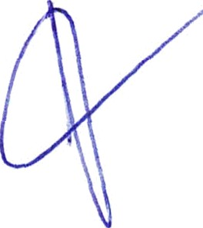
Estado do Rio de Janeiro
;t Prefeitura Munlcipal de Seropédica
Secretaria de Assistência Social e Direitos Humanos
DECRETO N° 2689 DE 04 DE JUNHO DE 2024.
Nomeia a nova composição do Conselho Municipal do Idoso de Seropédica, com representantes do Governo e da Entidades e/ou lnstituiçoes da Sociedade Civil e bem como a Mesa Diretora para o mandato do biênio (24-26)
O Prefeito do Município de Seropédica, Estado do Rio de Janeiro, no uso de suas atribuições legais e constitucionais, em conformidade com o artigo 74,
§ VII da Lei Orgânica do Município de Seropédica.
RESOLVE:
Art. 1°- Nomear os novos Conselheiros Governamentais do Conselho Municipal do Idoso de Seropédica — CMIS.
Secretaria Municipal de Assistência Social e Direitos Humanos:
Juliana Santos de Souza - Titular Prisicilla Andrea Gutierres — Suplente
Secretaria Municipal de Educação: Iranilda Matias de Oliveira - Titular
Ana Rosa Carlos — Suplente
Secretaria Municipal de Saúde: Marcela Moreira Corrêa — Titular
Carla Rosa Gomes Veloso — Suplente
Secretaria Municipal de Governo: LÚCio Tunala Resende — Titular.
Diego Diniz de Araújo — Suplente.

Slide 2



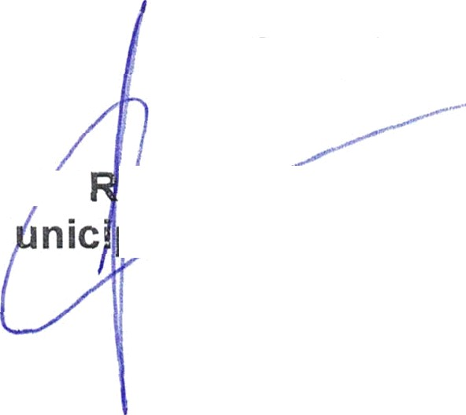


Estado do Rio de Janeiro
Prefeitura Municipal de Seropédica
Secretaria de Assistência Social e Direitos Humanos
Art. 2º - Nomear os novos Conselheiros da Sociedade Civil do Conselho Municipal do Idoso de Seropédica — CMIS.
Paróquia Santa Terezinha: Ebert Ramos Coutinho - titular João Francisco Neves — suplente
Casa de Repouso Rei dos Reis: Francisco Elias de Castro — Titular
Aline Fátima Amaral da Silva Monteiro — suplente
Casa de Repouso Aconchego da Paz Campo lindo:
Josimar Duarte de Lima — titular
Geraldo Cândido Cavalcanti Cançado - suplente
Centro de Reabilitação EFRAIM:
Mauro José da Silva — Titular
Diego Gonçalves da silva — suplente
Desafio Jovem Ebenézer Campo Lindo: lsaias Martins de Lima—Titular
James de Paula Moraes — Suplente
Art. 3º - Representante do Legislativo:
Vereadora Rosimar Alves da Silva Moreira — Titular Pablo da Silva Teixeira — suplente.
Art. 4º - Ficam nomeados para compor a nova Mesa Diretora do Conselho Municipal do Idoso de Seropédica — CMIS:
Presidente: Juliana Santos de Souza — governo
Vice - Presidente: Ebert Ramos Coutinho — sociedade civil Secretària: Marcela Moreira Corrêa - governo
Art. 5^{O}- Este Decreto entrará em vigor na data da de sua publicação.
Seropédica, 04 de julho de 2024.
LUCAS DldT
Prefeito M
DO ANTOS
de Seropédica

